Slide 1
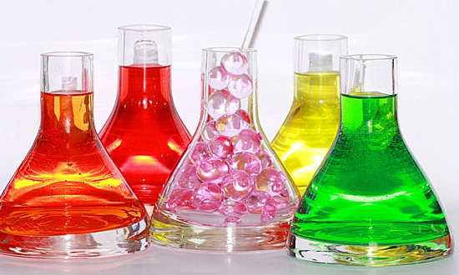
Soluciones
Solubilidad
Química 2 Medio

Slide 2
Instrucciones
Revise el vídeo del link y responda la actividad planteada
Adjunte una imagen de su cuaderno o el PPT con las respuestas al correo (cervantino.qca@gmail.com)
En el correo debe colocar su nombre y curso con sus respuestas para agilizar la revisión, ya que las respuestas serán respondidas por este medio (e-mail)
Fecha de entrega 5 Junio

Slide 3
Modelo planetario de Rutherford
Revise el vídeo del siguiente link
https://www.youtube.com/watch?v=6SF8bc1oiIE

Slide 4
Actividad
Responde las siguientes preguntas de acuerdo a lo visto en el vídeo
¿Cuál es el fundamento científico de por qué el agua es capaz de disolver sustancias?
____________________________________________________________________________________________________________________________________________________________________________________________________________________________________________________________________________________________________________________________________________________________________________________________________________________________________________________________________________________________________________________________________________________________________________________________________________________________________________________________________________________________________________________________________________________________________________________________________________________________________________________________________________________________________________________________________________________________________________________________________________

Slide 5
Actividad
I. Revisa las siguientes imágenes y clasifícalas en compuesto o elemento
¿Qué es el grado de saturación de una sustancia?
____________________________________________________________________________________________________________________________________________________________________________________________________________________________________________________________________________________________________________________________________________________________________________________________________________________________________________________________________________________________________________________________________________________________________________________________________________________________________________________________________________________________________________________________________________________________________________________________________________________________________________________________________________________________________________________________________________________________________________________________________________

Slide 6
Actividad
I. Revisa las siguientes imágenes y clasifícalas en compuesto o elemento
¿Se podría mezclar cualquier sustancia para formar una solución?. Cual sería el fundamento o explicación de porque el agua no se mezcla con el aceite.
____________________________________________________________________________________________________________________________________________________________________________________________________________________________________________________________________________________________________________________________________________________________________________________________________________________________________________________________________________________________________________________________________________________________________________________________________________________________________________________________________________________________________________________________________________________________________________________________________________________________________________________________________________________________________________________________________________________________________________________________________________

